Slide 1
캡스톤 디자인
“Escape of Hannuri”
201021326 김동수
201221732 박성민
201321288 김민지

Slide 2
차례
게임 소개
기능 소개
개발 관련 기술적 내용
참여자 역할
개발 계획 및 현재 진도

Slide 3
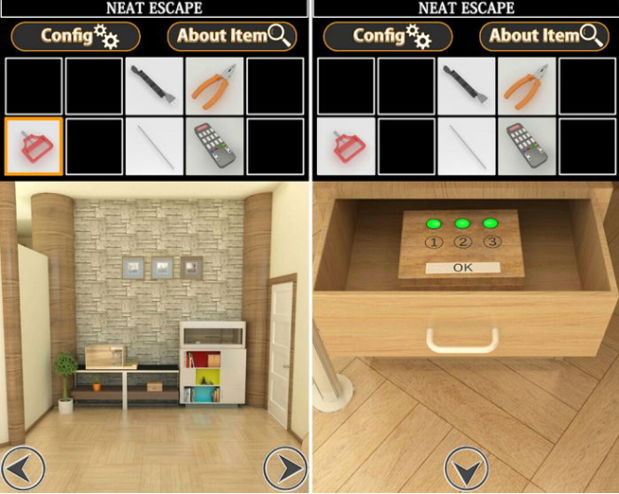
게임 소개
-보통의 escape 게임은 “방”이라는
제한적인 공간을 지님
->이런 공간을 대학교 강의실 건물로
이전
-10개의 stage 구성
->각 stage 별 학과의 테마가 들어감
(ex: 컴퓨터소프트웨어학과/ 중문과 등)

Slide 4
기능 소개
-힌트를 얻기 위해서 게임 내의 또 다른 미니 게임 기능이 탑재
-게임 시작 후 일정 시간이 지나면 경비원이라는 방해 요소 가 나타남
-특정 층에서는 교수님 연구실을 Clear 해야하는 이벤트 발생
-아이템 사용의 누적 카운트가 발생
(ex: 망치의 사용은 총 3회, 1번 사용시 3/1이라는 문구가 뜸)

Slide 5

개발 관련 기술적 내용
플랫폼: UNREAL ENGINE
특징
뛰어난 그래픽, 물리 기술
다양한 기술 지원
뛰어난 개발 도구
무료로 개발 가능
C++을 이용한 소스코드

Slide 6
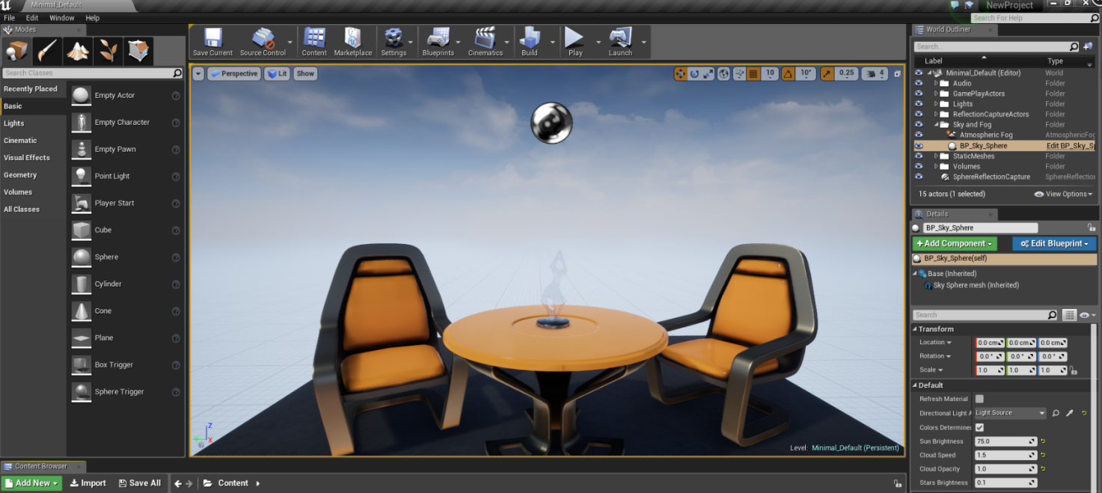
[ Level Editor ]
-게임 플레이 레벨을 만드는(스테이지) Editor
-다른 기술들을 통합시켜 플레이 공간을 정의하는 곳

Slide 7
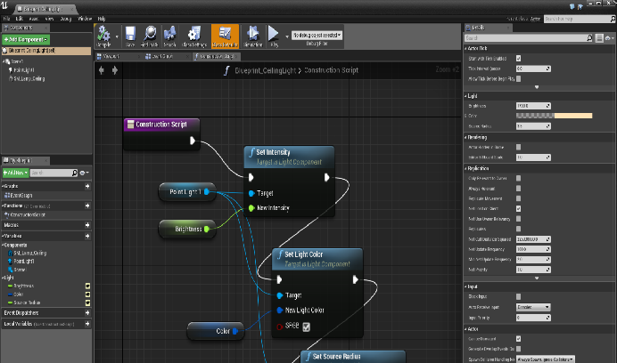
[ Blueprint Editor ]
-편집 작업을 수행하는 곳
-특별한 C++코드 없이 새로운 유형의 Actor를 만드는데 사용

Slide 8
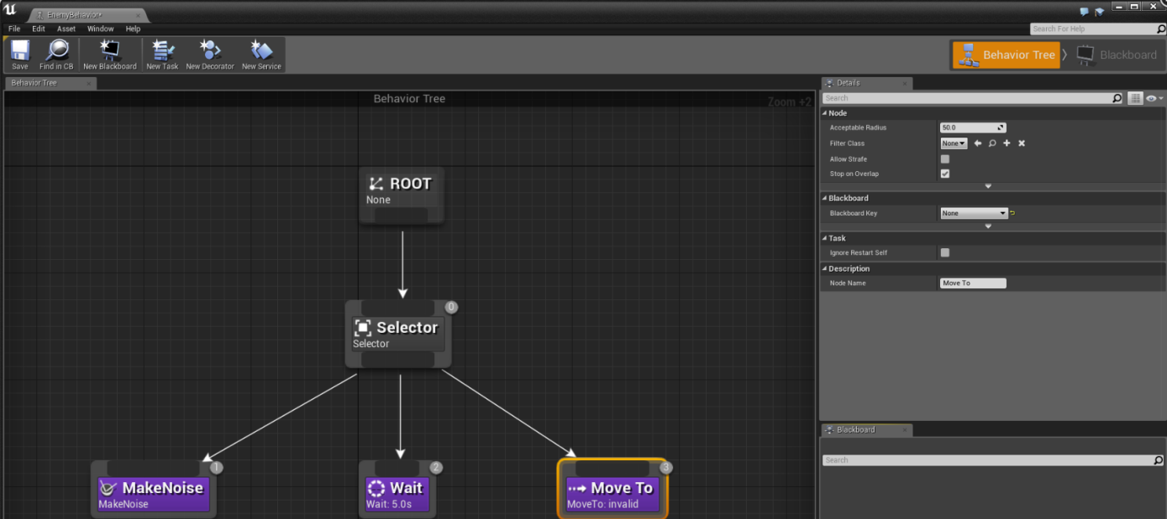
[ Behavior Tree Editor ]
- 비주얼 노드 기반 시스템을 통해 인공지능 스크립트를 구성
(게임내 등장하는 NPC 구현)

Slide 9
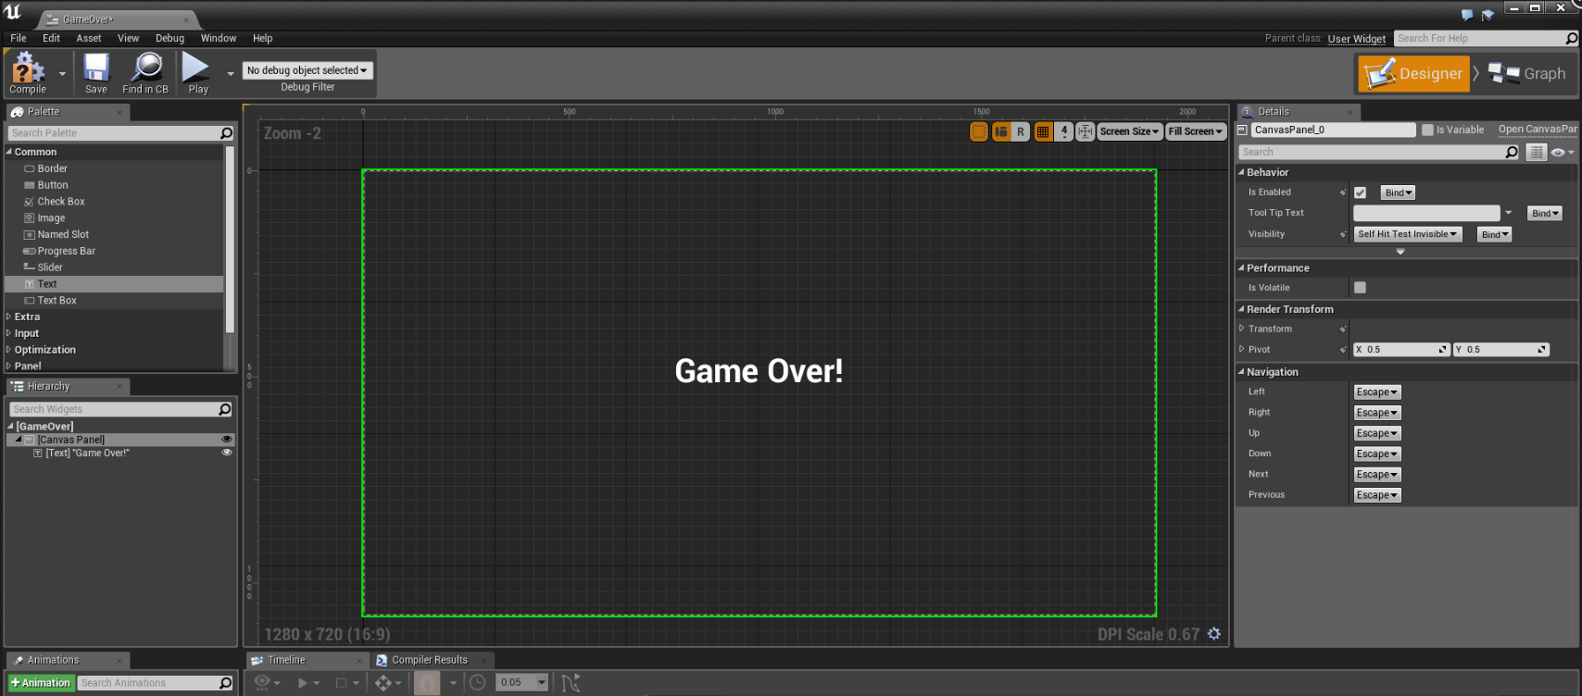
[ UMG UI 에디터 ]
- 게임내 HUD, 메뉴, 사용자에게 보이는 인터페이스관련
그래픽 등의 UI 요소를 만드는데 사용

Slide 10
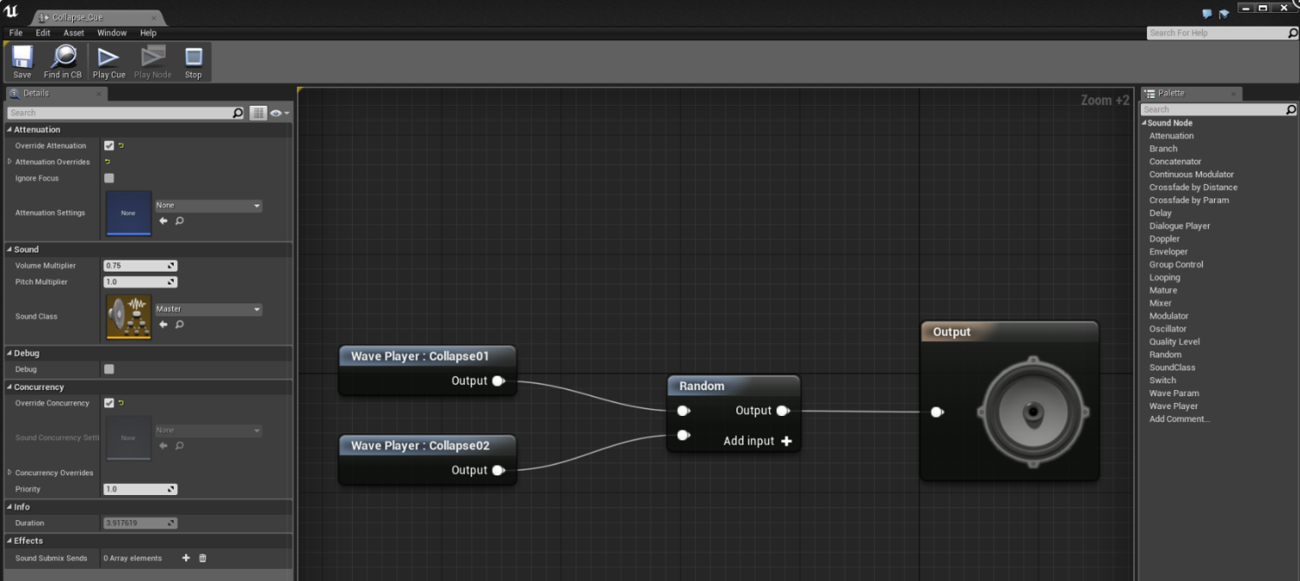
[ Sound Q editor ]
- 여러가지 사운드 Asset을 합치고 섞어서 하나로 혼합된
출력 결과물을 저장

Slide 11
참여자 역할
스토리 라인 : 김동수, 박성민, 김민지
배경 이미지 구성(Level Editor) : 김민지
아이템 구현, 인터페이스(UMG UI Editor) : 김동수, 박성민
액션 효과(Blueprint Editor) : 김민지
NPC 구현(Behavior Tree Editor) : 김동수
아이템 카운터, 음악(Sound Q Editor) : 박성민

Slide 12
개발계획 및 현재 진도
 | 3월 |  | 4월 |  |  |  | 5월 |  |  |  | 6월
 | 4 | 5 | 1 | 2 | 3 | 4 | 1 | 2 | 3 | 4 | 1 | 2
스토리 라인
배경 이미지
아이템 구현, 인터페이스
액션 효과
NPC 구현
아이템 카운터, 음악
테스트
최종 시연

Slide 13
감사합니다.

